Slide 1
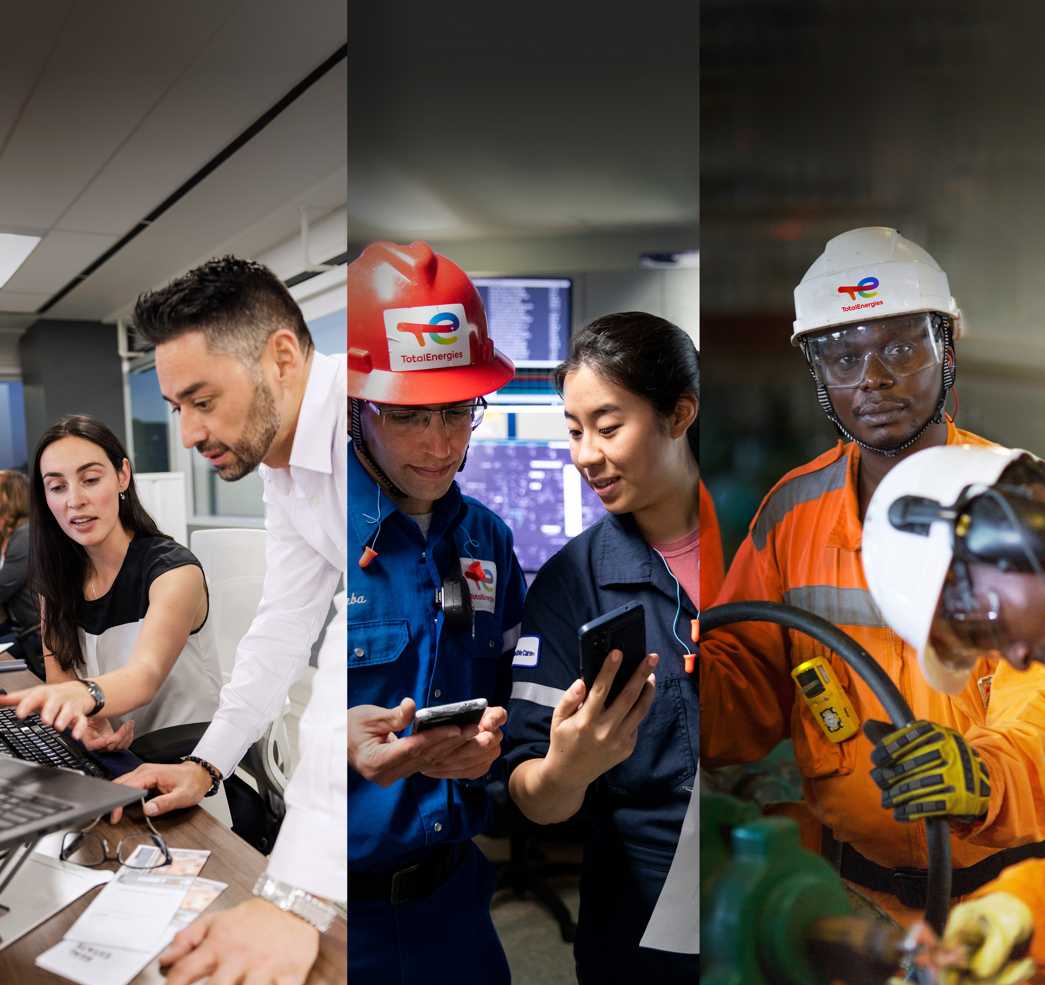
Technologische Risiken:
Alle sind betroffen, alle sind Akteure!
ICH IDENTIFIZIERE die Gefahren
ICH SCHÄTZE die Risiken ab und LEGE die Grenzen fest
ICH GARANTIERE für die Wirksamkeit der Grenzen
Weltsicherheitstag
28. April 2023
Die technologischen Risiken unserer industriellen Aktivitäten zu kontrollieren, bedeutet Menschen, Umwelt und Sachgüter zu schützen.
Legen wir gemeinsam Sorgfalt und Achtsamkeit an den Tag!

